Slide 1

Разработчик ООО «Медицина ИТ»
www.medicine-it.ru

Slide 2


Модуль операторов
Основные возможности программы:
Ведение свода медицинских услуг;
Отчетность для страховых компаний;
Учет себестоимости лечения;
Статистическая отчетность;
Промежуточные отчеты;
Повышенная достоверность данных;
Быстрая работа - «без мышки»;

Slide 3
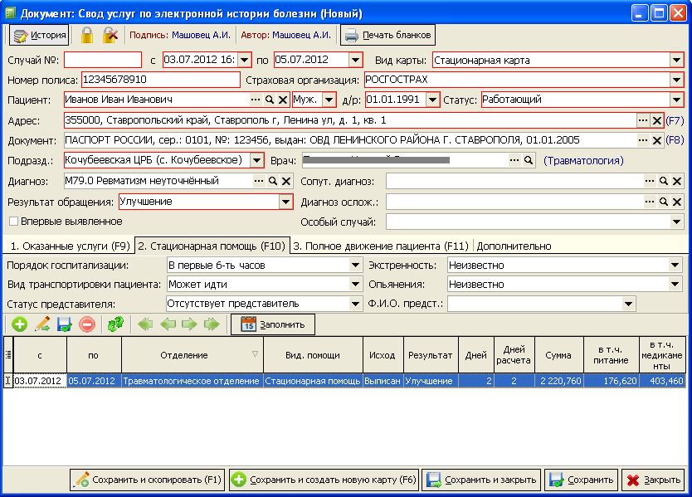
Свод услуг по электронной истории болезни
Модуль оператора позволяет оперативно производить обработку медицинских карт, формировать свод по оказанным медицинским услугам, подготавливать счета в страховые компании. Процесс обработки медицинских карт максимально автоматизирован за счет автоматически переносимых полей.
Информация о пациенте берется из его медицинской карты
С помощью этих закладок вбивается статистическая информация о случае
Здесь указывается информация о количестве дней лечения в стационаре. Сумма лечения считается автоматически.

Slide 4
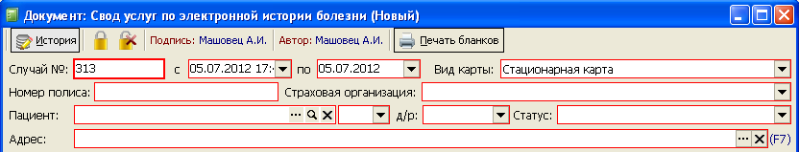
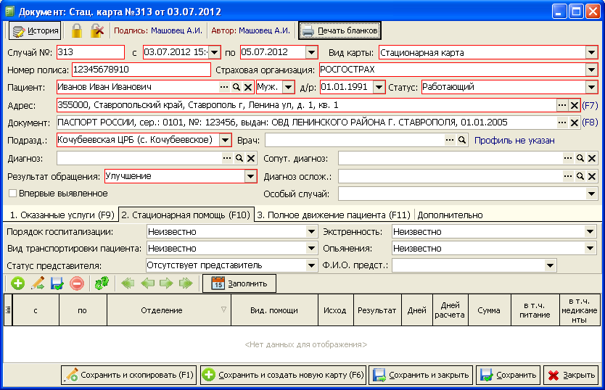
Автоматизация процесса ввода
Автоматизация процесса обработки медицинских карт реализована за счет использования подставляемых полей. После ввода одного из признаков, остальные переносятся автоматически.
Для автоматического заполнения карты достаточно ввести номер случая
После ввода номера случая информация из остальных полей переносится автоматически из медицинской карты

Slide 5
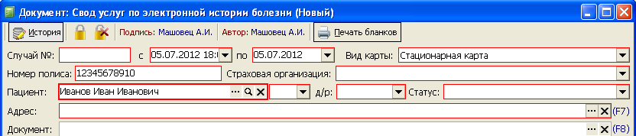
Автоматизация процесса ввода
Подстановка полей также возможна при вводе других данных.
Также для автоматического заполнения карты достаточно ввести номер полиса или фамилию пациента
После ввода номера полиса или ФИО информация из остальных полей переносится автоматически

Slide 6
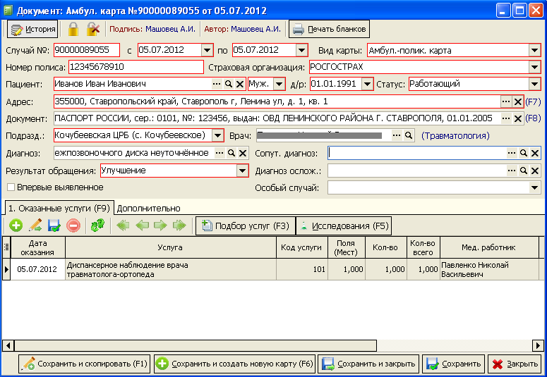
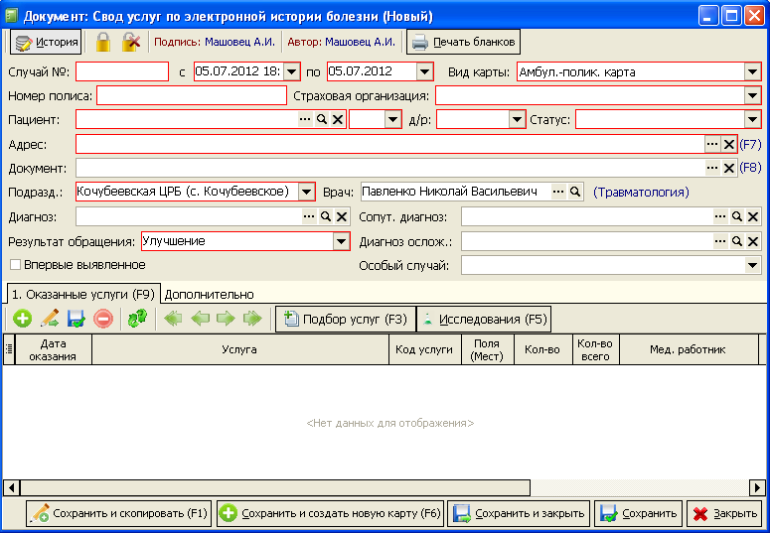
Использование горячих клавиш
Процесс заполнения карты может быть максимально упрощен за счет использования встроенных горячих клавиш. После заполнения одной карты, можно сразу же перейти к заполнению следующей.
Для этого нужно щелкнуть по кнопке Сохранить и создать новую карту, для чего используется функциональная клавиша F6.
При этом в новой карте уже будут заполнены поля: Подразделение, Врач и Вид карты

Slide 7
Использование горячих клавиш
Горячие клавиши существенно сокращают время, необходимое для обработки одной медицинской карты. При достаточном опыте, обработка карт полностью может производиться с использованием горячих клавиш, без использования мыши.
Горячая клавиша | Выполняемая функция
Tab | Выбор следующего поля для заполнения
F1 | Сохранить и скопировать карту
F3 | Переход к подбору услуг
F5 | Переход к подбору анализов
F6 | Сохранить и создать новую карту
F7 | Добавление или изменение адреса проживания пациента
F8 | Добавление или изменение документа, удостоверяющего личность пациента
F9 | Переход в область заполнения оказанных услуг и проведенного лечения
Insert | Вставить новую строку для ввода данных

Slide 8
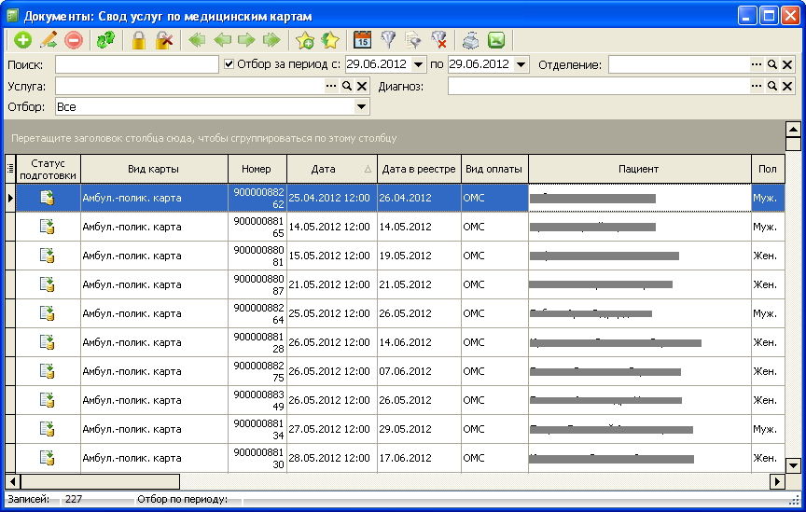
Максимизация производительности
Благодаря эффективному использованию горячих клавиш и автозаполняемым полям, статист ежедневно может обрабатывать порядка 450-550 медицинских карт. Процедура обработки медицинской карты максимально упрощена за счет использования функций копирования и подстановки типовой информации.
Журнал медицинских карт отражает деятельность статистов за любой интересующий период
450-550 карт в день

Slide 9
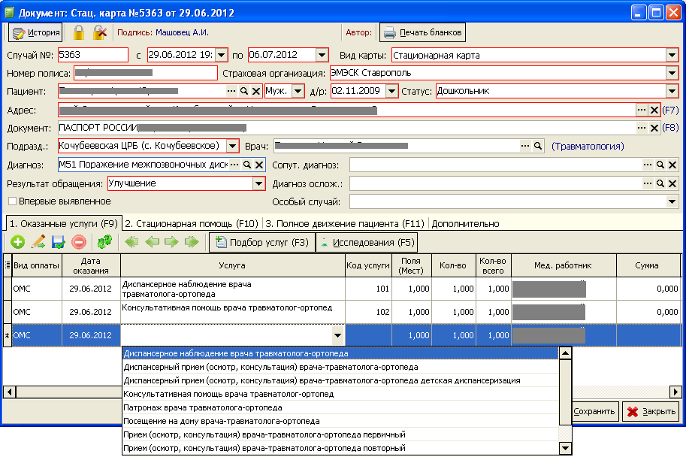
Подбор услуг для карты
Подбор услуг для карты осуществляется путем их выбора из списка услуг в соответствии с планом лечения пациента. Добавление услуг производится на вкладке «Оказанные услуги», вызываемое с помощью горячей клавиши F9.
Вкладка «Оказанные услуги» (F9)
Добавление новой услуги (Insert)
Строка для ввода и описания услуги
Список услуг, доступный для ввода (зависит от отделения, в котором работает врач)

Slide 10
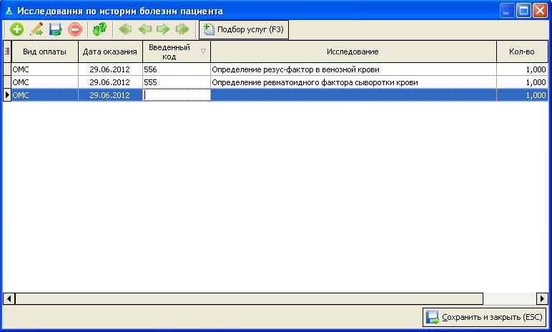
Подбор исследований для истории болезни
При проведении различных исследований в ходе лечения, их необходимо отражать в разделе «Оказанные услуги» - Исследования. Добавление проведенных исследований максимально автоматизировано за счет возможности ввода лишь кода исследования.
Добавление новой записи (Insert)
Добавление исследования может производиться с помощью кода исследования
Дата проведения исследования
Наименование исследования

Slide 11
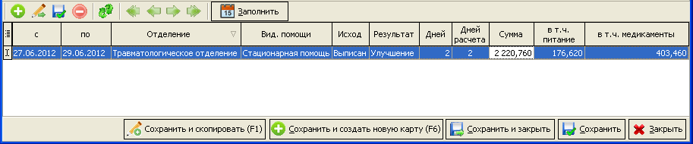

Учет стационарной помощи
Информация об оказанной стационарной помощи отражается во вкладке «Стационарная помощь» (F10). Указываются период лечения, отделение, исход. Остальные поля автозаполняемые.
Вкладка «Стационарная помощь» (F10)
Добавление новой записи (Insert)
Строка для ввода и описания услуги
Поля, заполняемые в соответствии со случаем оказания стационарной медицинской помощи

Slide 12
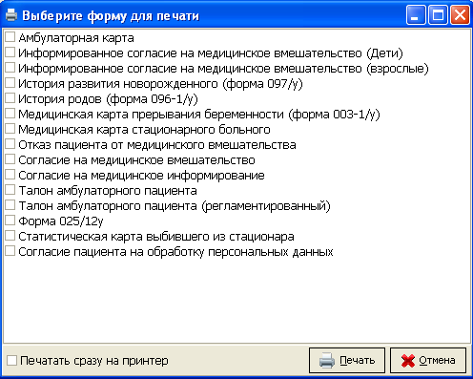
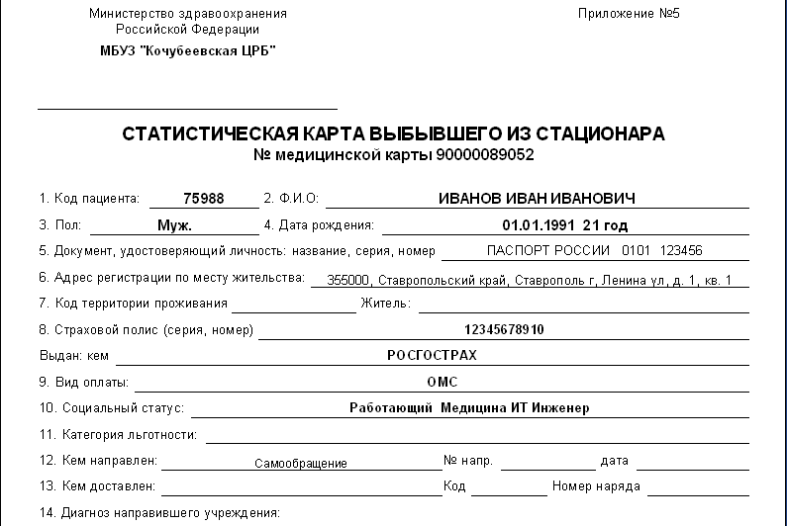
Печать медицинских документов
Программа позволяет выводить на печать большое количество различных медицинских записей, форм, справок, карт и т.д.
Список доступных для вывода на печать медицинских документов
Пример выведенного на печать документа

Slide 13
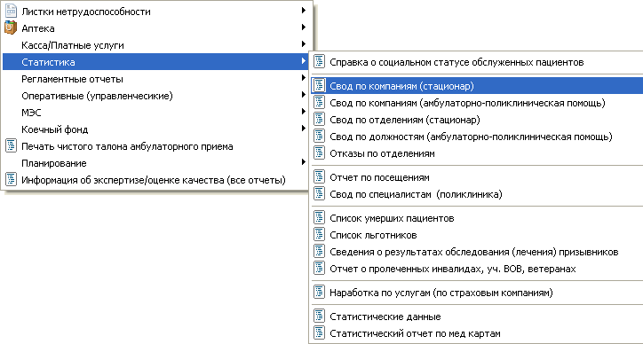
Своды и отчеты
Программа позволяет выводить множество различных отчетов для своевременного мониторинга количества случаев оказания медицинской помощи, их суммы с разделением на медицинские препараты и питание.

Slide 14
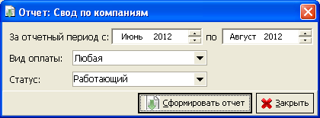
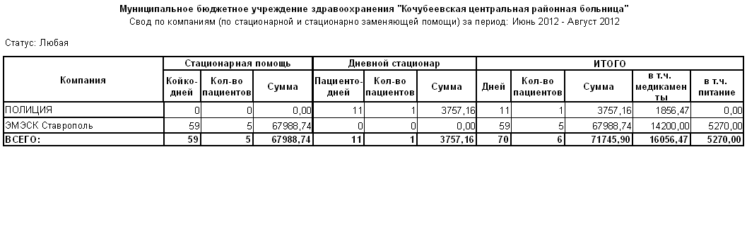
Примеры отчетов
На слайде представлен отчет по суммам на оплату страховыми компаниями на период Июнь – Август 2012 года.
Указание отчетного периода и вида оплаты
Статистическая информация за отчетный период

Slide 15
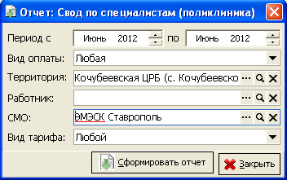
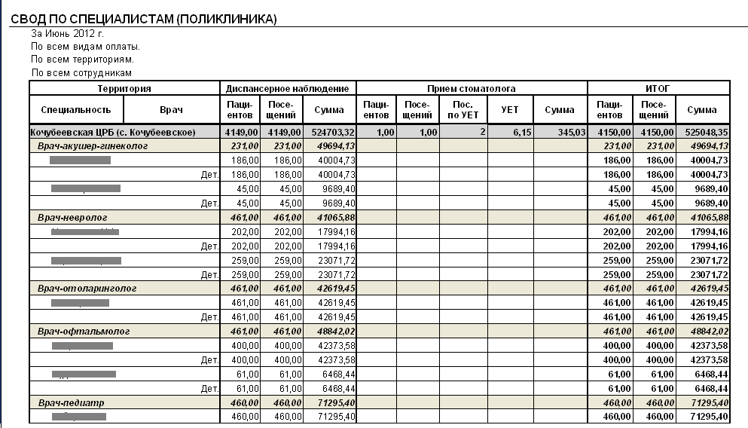
Примеры отчетов
В программе реализована возможность формирования отчета о посещениях больными различных врачей по отдельности. Указывается ФИО, специальность, количество пациентов и прочая информация о медицинском специалисте.
Указание отчетного периода, вида оплаты, страховой организации
Статистическая информация по каждому из медицинских специалистов

Slide 16
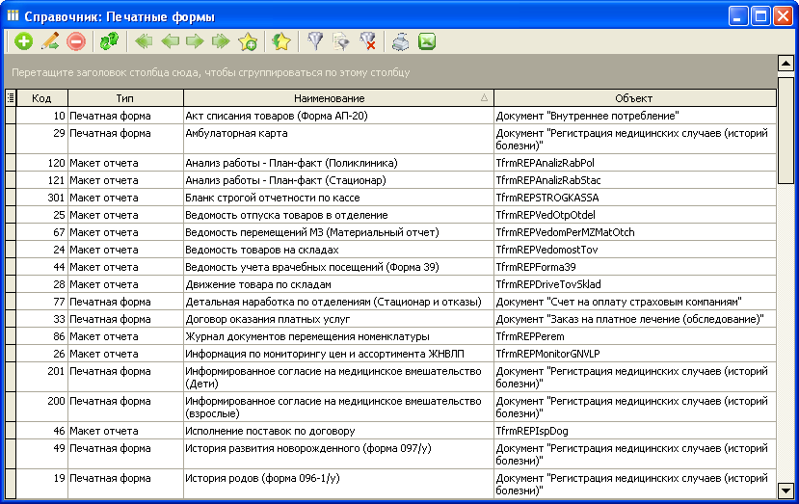
Разработчик печатных форм и отчетов
Программный комплекс позволяет самостоятельно разрабатывать разнообразные печатные формы и отчеты, необходимые для отражения любой статистической информации. Помимо нескольких десятков встроенных документов, существует возможность разрабатывать отчеты и формы абсолютно произвольной формы.

Slide 17
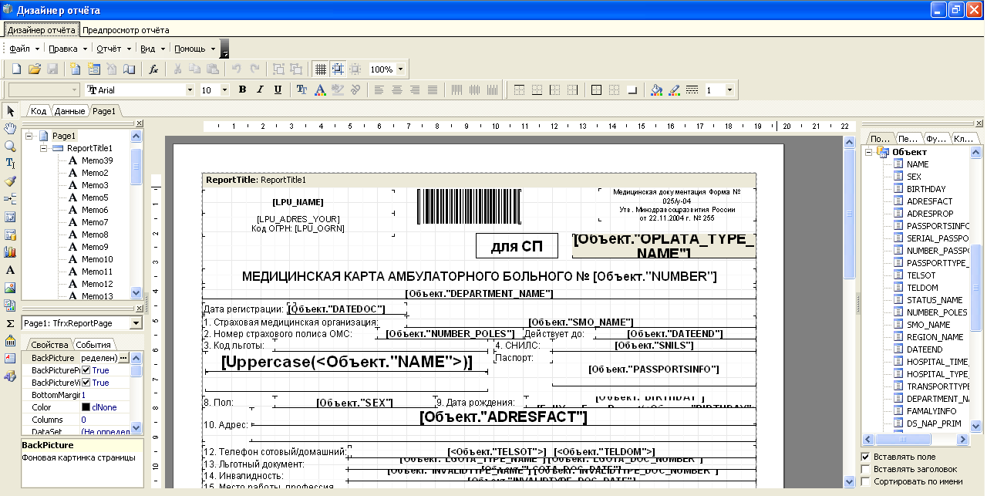
Разработчик печатных форм и отчетов
На слайде представлена среда разработки печатных форм. Для успешного использования данного модуля достаточно элементарных знаний в области SQL-запросов. Среда разработке интегрированная в программный комплекс является полноценным самостоятельным модулем.

Slide 18
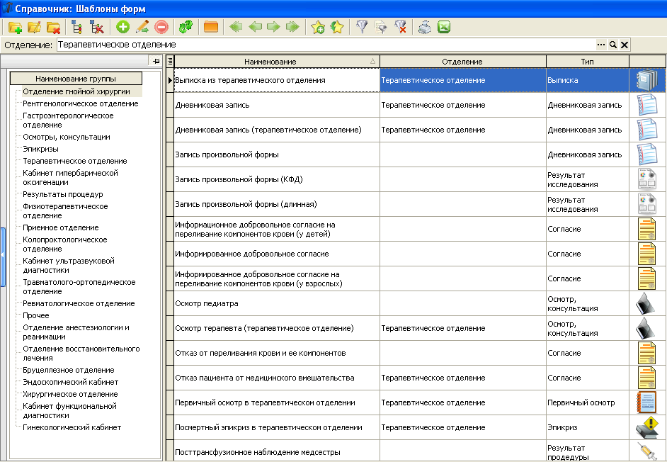
Шаблоны форм
Для проведения эффективного лечения пациентов программный комплекс имеет множество необходимых медицинских шаблонов для заполнения – дневников первичного приема, протоколов операции, выписок и многих других. Программа позволяет самостоятельно разрабатывать новые шаблон форм.
Печатные формы могут разрабатываться для конкретных отделений лечебного учреждения
Существующие типы печатных форм охватывают весь спектр услуг, оказывающихся лечебным учреждением

Slide 19
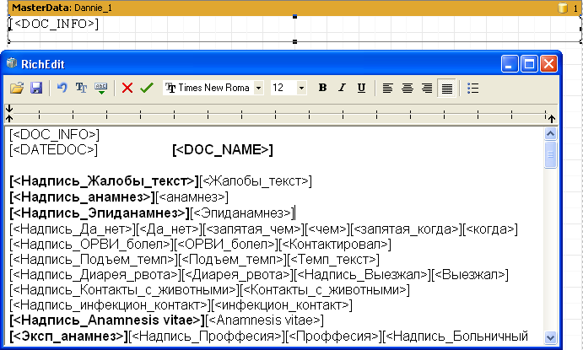
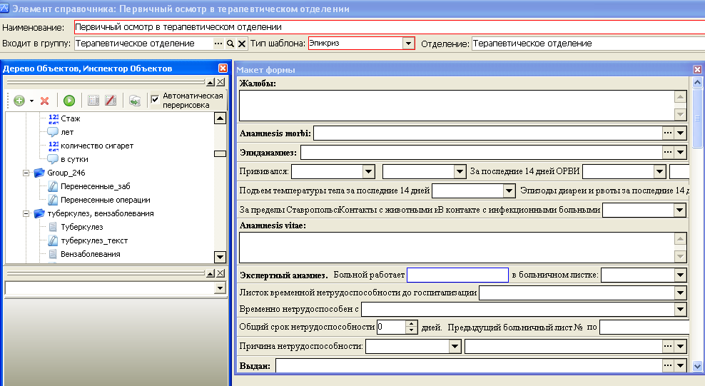
Шаблоны форм
На слайде представлены несколько примеров разработки шаблонов печатных форм. Гибкая настройка, богатый набор инструментов – всё это позволит создать уникальные документы, характерные для конкретного лечебного учреждения
SQL-запросы печатной формы
Графическое представление шаблона печатной формы.

Slide 20
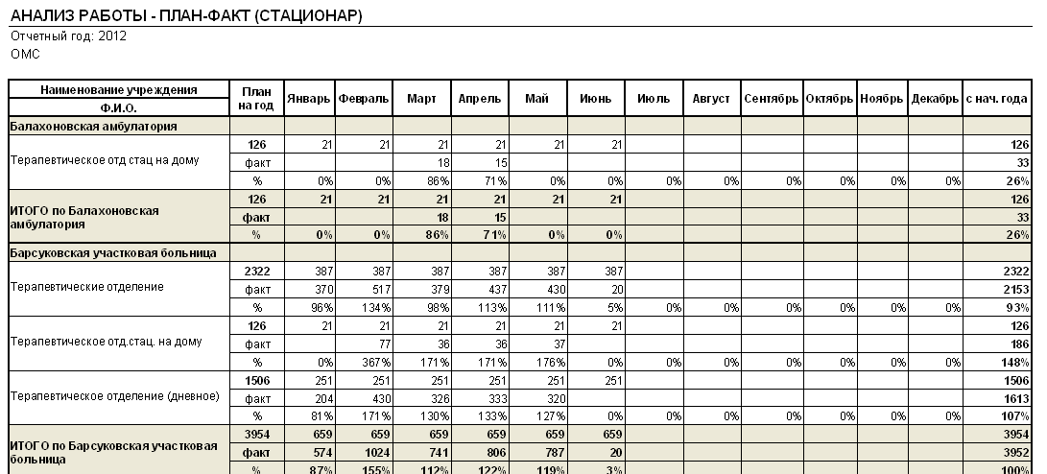
План-фактный анализ
Для облегчения ведения отчетности о выполнении плановых нагрузок программа имеет встроенный модуль для подсчета количества случаев оказания медицинской помощи.

Slide 21
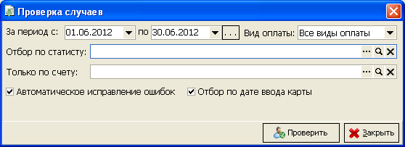

Модуль проверки карт
Встроенный модуль для проверки корректности введенных сведений позволяет избежать ошибок ввода неправильных данных, повышая тем самым достоверность сведений о случаях оказания медицинской помощи.
Указание периода для проверки, вида оплаты, возможность отбора по конкретному статисту
Автоматическая коррекция ошибок ввода данных статистами

Slide 22
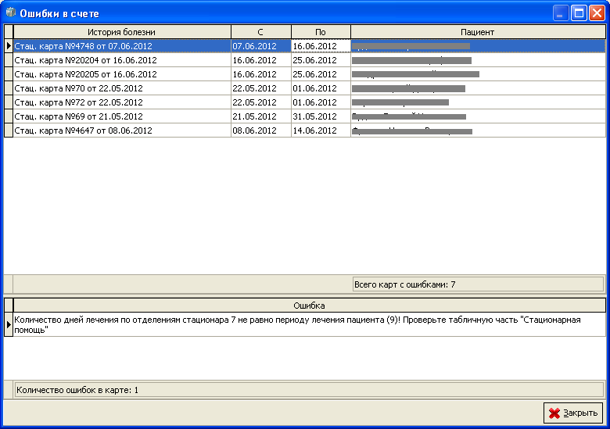
Модуль проверки карт
Номера карт, дата начала и окончания лечения
Пациенты
Количество карт с ошибками
Указание на конкретную ошибку при оформлении медицинской карты

Slide 23
Спасибо за внимание!
г. Ставрополь, ул. Доваторцев 61, Бизнес Центр «ОРТЦ Ставрополь», офис 410
Тел.: 8-(8652)-400-911

